Slide 1
به نام او
پروژه طرح 3

Slide 2
پروژه طرح 3
موضوع : 20 موزه همراه با کانسپت

Slide 3
1.طراحی موزه هنری لیون فرانسه

Slide 4
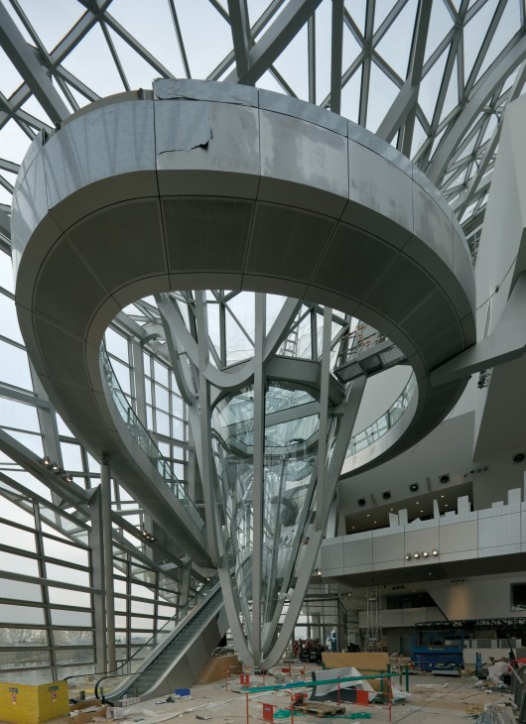
برنده مسابقه طراحی موزه فرانسه در سال 2001 شده بود. این موزه برای انتقال دانش و اطلاعات به نسل های آینده برنامه ریزی شده و صرفاً به عنوان یک موزه برای بازدید نمی باشد.

Slide 5
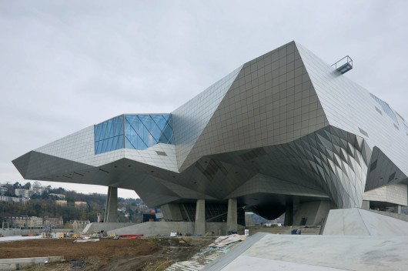

Slide 6
کانسپت : فانوس دریایی
این ساختمان می بایست به عنوان نماد فانوس دریایی و عنصر استقبال کننده برای افرادی باشد که از این مسیر وارد شهر می شوند. به همین دلیل یک فرم بخصوص و ساختارشکن برای این پروژه در نظر گرفته شده است.

Slide 7
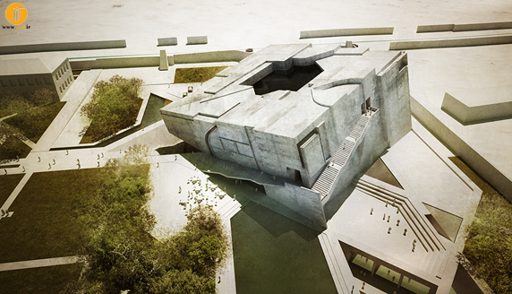
2.موزه ملی افغانستان
طراحی موزه ملی افغانستان با هدف تجلیل از میراث فرهنگی و غنای حسی مردم این کشور به وجود آمده است. حجم این مجموعه توسط متیو کاینر طراحی شده است. فرم بنا جلوه ای قدرتمند و نمادین از فرهنگ و هنر باستانی افغانستان به شمار می رود.

Slide 8
با توجه به مفهوم موجود، طراح به خوبی توانسته فضای منفی و مثبت را در یک حجم ساده خلق کند تا علاوه بر کاربری ها و المان های موجود، شرایط اقلیمی و بصری مناسبی برای چنین طرحی به وجود آورد. حجم بنا که به صورتی واژگون ایجاد شده با الهام پذیری از تاریخ کشور افغانستان در طول جنگ ها و شرایط سخت اجتماعی مردم این کشور به وجود آمده است.

Slide 9
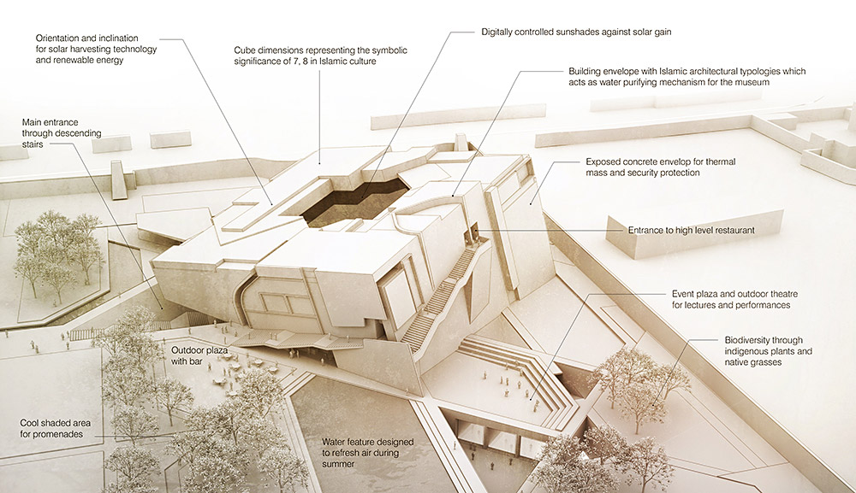

Slide 10
کانسپت: مکعب بی انتها

Slide 11
3. موزه جدید هنر امریکای لاتین در میامی

Slide 12
به دلیل اینکه تراس های طبقات مختلف، قطعات هنری را در فضای باز در بر خواهند گرفت می توان آنرا باغهای حجاری شده نامگذاری کرد.

Slide 13
کانسپت : کیفیت زیبایی در زندگی

Slide 14
کاری از کریستین کرز Guangzhou4. ساختمانهای فرهنگی

Slide 15
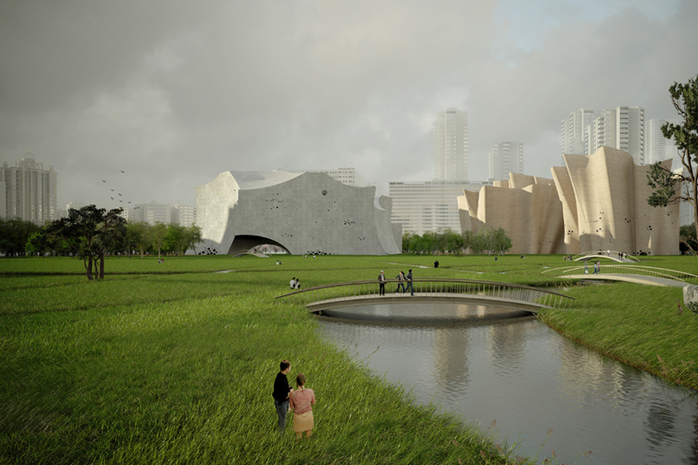
مجموعه این سه موزه در اطراف یک پارک ملی شکل خواهد گرفت و برای حفظ پیوستگی در سایت، دسترسی های اصلی به صورت زیرگذر گسترش یافته اند تا منظری یکدست و متوالی برای دسترسی پیاده بوجود آید. عوارض طبیعی زمین پروژه در اطراف موزه ها و با دسترسی همه جانبه به انستیتو های متعدد ادامه یافته اند.

Slide 16
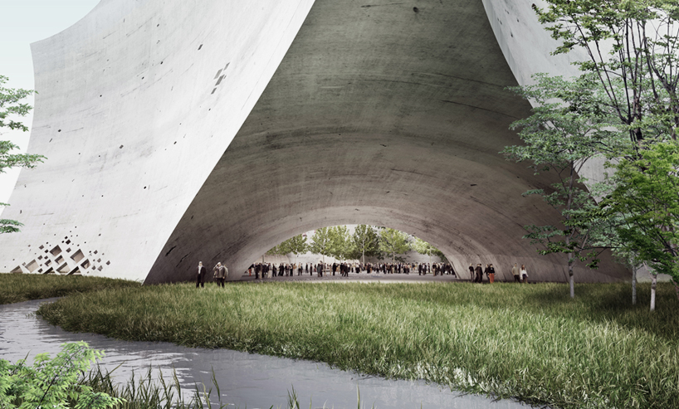
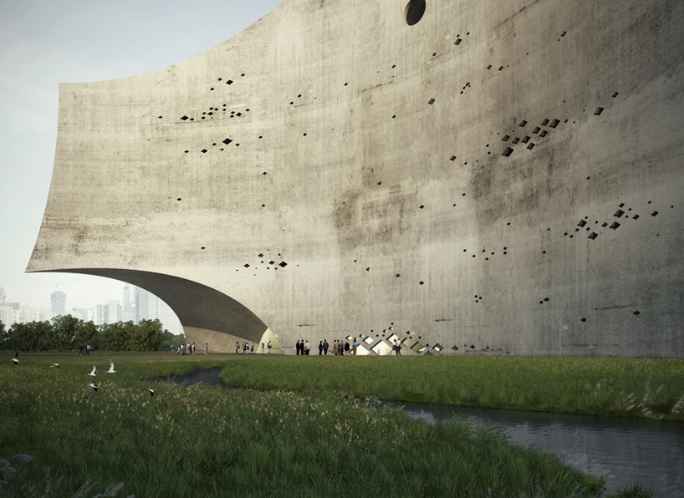

Slide 17
کانسپت : مجسمه های ارگانیک

Slide 18
5. طرح مفهومی موزه بالیوود/استودیو طراحی یزدانی

Slide 19
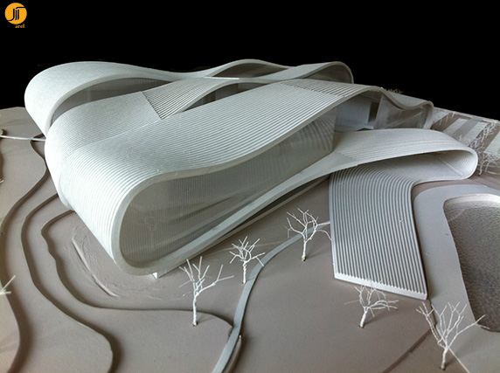
این طراحی، تظاهر فیزیکی از یک پاسخ عاطفی به سینمای هند است.
. این موزه از 3 بخش اصلی تشکیل شده است، شامل: موزه هنر و سینمای هندوستان، سالن سینما، سالن تئاتر و باغ سینما می باشد.
طراحی موزه بالیوود با توجه به حجمی پویا و قدرتمند شکل گرفته است تا پاسخگویی نیازهای هنری و تأثیرگذار سینمای هند باشد.

Slide 20
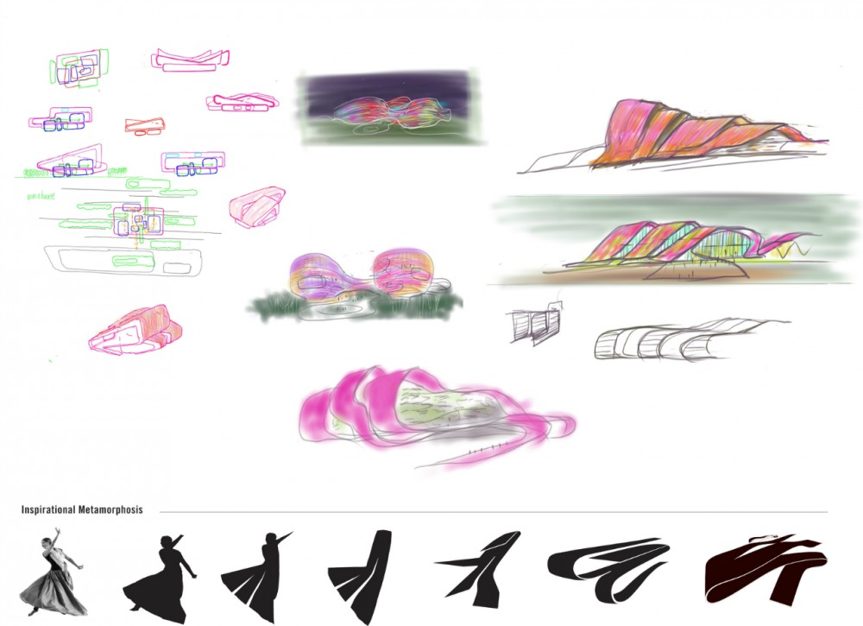
کاسپت : زن در حال رقص

Slide 21
آمریکاKenneasaw 6. موزه هنر زاکرمن در دانشگاه

Slide 22
کانسپت : نمای متحرک
به کارگیری نمای متحرک مانند یک فیلتر نوری عمل کرده و کنترل شدت نور در طول روز را بر عهده دارد. جنس نما از پانل های مشکی و سفید می باشد که با سنگ سفید ترکیب شده است.

Slide 23
7. موزه علوم طبیعی برلین

Slide 24
موزه علوم طبیعی شهر برلین به عنوان یک چشم انداز فوق العاده برای اینشهر به حساب می آید که توسط معتصم عصمت طراحی شده است. حجم کلی این طرح به صورتی ساده طراحی شده است که در سراسر سایت با جریان های طبیعی اطراف خود در ارتباط می باشد.

Slide 25
کانسپت : سیالیت در سایت

Slide 26
8. موزه هنر دانشگاه کالیفرنیا

Slide 27
کانسپت : سنت های کالیفرنیا

Slide 28
9.موزه اتومبیل پیترسون

Slide 29
برای طرح بیرونی، پیترسون و KPF به همراه کارشناسان فلز معماری ، به وسیله طرح یک روبان فلزی ضدزنگ و استفاده از رنگ قرمز تند، تصاویر سرعت در حرکت را به بازدیدکننده القا کرده اند . منحنی های استفاده شده در نما با توجه به سبک ارگانیک، از حرکت سریع خودروها به وجود آمده اند.

Slide 30
کانسپت: حرکت خودرو

Slide 31
10.موزه هنر و معماری در شبه جزیره عربستان

Slide 32
کانسپت : محیط زیست

Slide 33
11.موزه سالوادور دالی

Slide 34
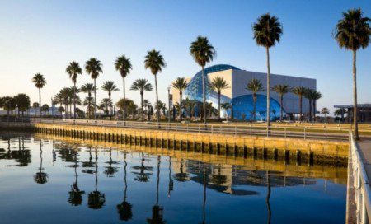
این موزه در سایتی واقع در کنار ساحل شهر سنت پترزبورگ فلوریدا ساخته شده و مساحت آن 86000 فوت مربع برابر با اندازه قبلی بنا در سال 1982 می باشد . کاربری موزه با رویکردی هنری می باشد.

Slide 35
کانسپت : مفهوم مد نظر گروه سازنده ،ترکیب هنر سورئالیست سالوادور دالی با خطوط اصلی سایت کناری ساحل فلوریدا می باشد .

Slide 36
12. موزه کودکان

Slide 37
کانسپت : تحریک حواس

Slide 38
GUSTAF & GOSTA13. موزه

Slide 39
فرمت بکار رفته در طراحی ساختمان ،تصویر ذهنی پویا و حساس را ایجاد کند ، به همین دلیل ساختمان با سه نقطه نظر حفظ محیط زیست ، حفظ حافظه تاریخی محل و نمایشگاهای معاصر گسترش بافته است.

Slide 40
کانسپت : ایده مفهومی اصلی این طرح بر اساس فرم دایره ای شکل با توجه به رمپ های موجود در پلان بر اساس توپوگرافی و شیب طبیعی سایت به وجود آمده است.

Slide 41
GATTI14.موزه اتومبیل

Slide 42
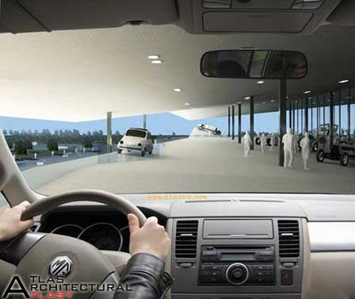
در اینجا همه چیز به ماشین ختم می شود. اینجا خبری از پلکان، دیوار، طبقه وآسانسورنیست، بلکه شما با سطوح شیبدارسروکاردارید و صعود به طبقات بالایی بایک حرکت سیال و روان همراه است. ساختارسازه براساس یک رمپ شیبدارمی باشد که قسمت ورودی وخروجی آن با یک پارتیشن شیشه ای جدا شده است.

Slide 43
کانسپت : حرکت دورانی اتومبیل

Slide 45
15. موزه اسکله میامی مهاجران آمریکای لاتین

Slide 46
کانسپت فرم خارجی : نمادی از احساسات و رنج همراه با مهاجرت ِ مهاجران آمریکایی لاتین است.

Slide 47
کانسپت داخلی : نمادی از تلاش و مشکلات فراوانیست که مردم باید بر آن غلبه کنند.

Slide 48
16. موزه تاریخ مدیترانه

Slide 49
کانسپت : ستاره دریایی

Slide 51
17. موزه دالیان شل

Slide 52
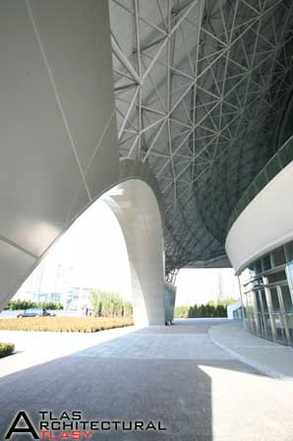

Slide 53
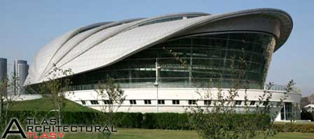
کانسپت : صدف

Slide 54
18.موزه هنر و علم سنگاپور

Slide 55
کانسپت : گل لوتوس

Slide 56
19. موزه هنرهای نیتروی

Slide 57
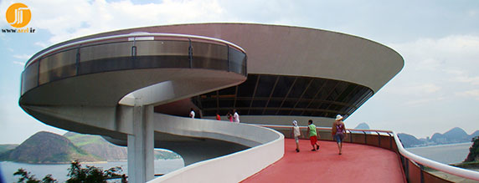
کانسپت : رشد ممتد و سریع

Slide 58
20. موزه هنرهای معاصر لس آنجلس

Slide 59
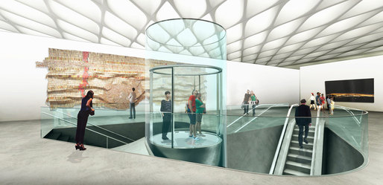
کانسپت : تجمع مردمی

Slide 60
بهار94
پایان

